Slide 1
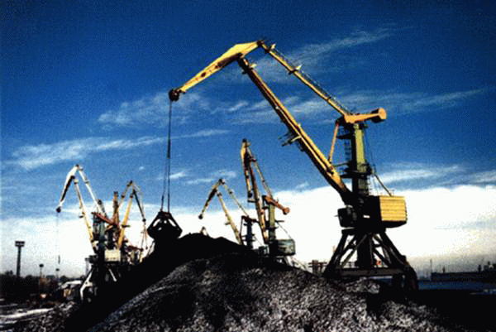
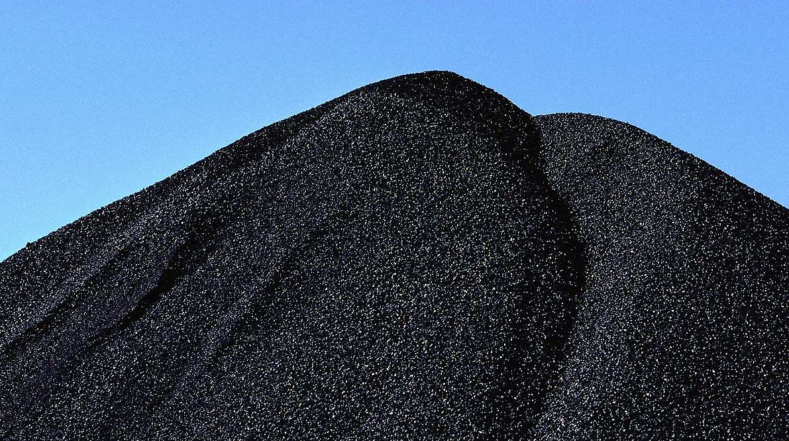
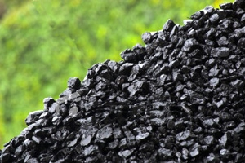
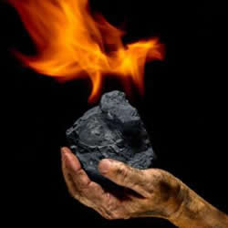
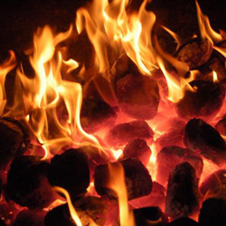
“Кам’яне вугілля”
Презентація на тему:

Slide 2
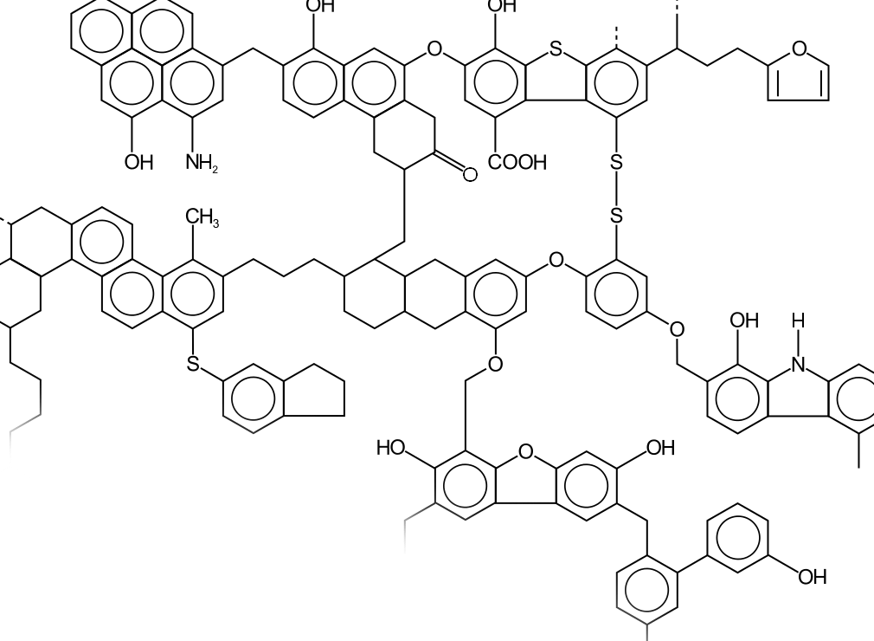
Основні відомості
Кам’яне вугілля — осадова порода, що є продуктом глибокого розкладу решток рослин. Більшість покладів кам’яного вугілля було утворено приблизно 300-350 мільйонів років тому. Викопне вугілля різниться співвідношенням своїх компонентів, що визначає їхню теплоту згоряння. Низка органічних з’єднань, які входять до складу кам’яного вугілля, володіє канцерогенними властивостями.

Slide 3
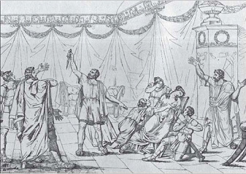
Відомості з історії
Кам’яне вугілля було відомо ще в стародавньому світі. Перше згадування про нього пов’язують з Аристотелем (IV ст. до р. х.). Кількома десятиріч­чями пізніше його учень Теофраст Ересський в «Трактаті про каміння» писав:
«…звуться ці викопні речовини антрацитом (або вугіллям)… вони спала­хують та горять подібно до деревного вугілля…»
Стародавні римляни видобували кам’яне вугілля для опалення на території нинішньої Великої Британії. У І ст. до н. е. в китайській провінції Юннань вугілля нагрівали без доступу повітря та отримували кокс.

Slide 4
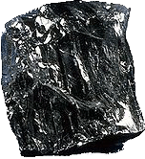
Характеристика
У процесі розвитку хімічних знань дані про склад і будову вугілля змінювалися. Нині в складі вугілля розрізняють органічну і неорганічну частини. Органічній частині властива високомолекулярна структура, яка включає ациклічні й циклічні фрагменти та функціональні групи. Ця тверда природна суміш речовин має чорний, іноді темно-сірий колір, блискучу або матову поверхню і густину 1-2 г/см3

Slide 5
Використання кам’яного вугілля
Кам'яне вугілля використовується як технологічна, енерго-технологічна і енергетична сировина, при виробництві коксу і напівкоксу з отриманням великої кількості хімічних продуктів (нафталін, феноли, тощо), на основі яких одержують добрива, пластмаси, синтетичні волокна, лаки, фарби і т.і.
Один з найперспективніших напрямів використання кам'яного вугілля — скраплення (зрідження) — гідрогенізація вугілля з отриманням рідкого палива.
При переробці кам'яного вугілля отримують також:
активне вугілля, штучний графіт і т. д.;
в промислових масштабах вилучається ванадій, ґерманій і сірка;
розроблені методи отримання молібдену, цинку, свинцю.

Slide 6
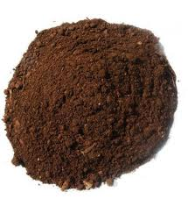
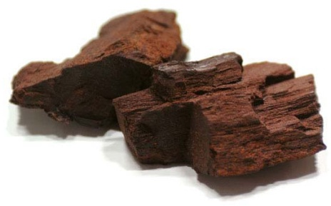
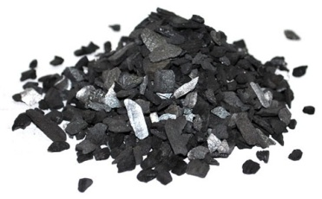
Утворення
Поклади кам’яного вугілля утворилися з відмерлих мільйони років тому решток рослин. Без доступу повітря в умовах підвищеної температури і тиску відбулося перетворення:
Торф
Буре вугілля
Кам’яне вугілля

Slide 7
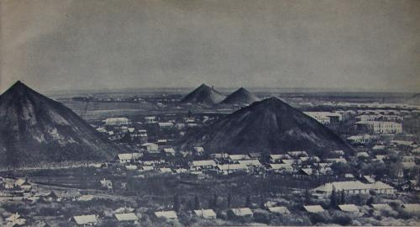
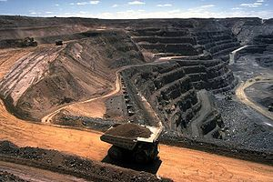
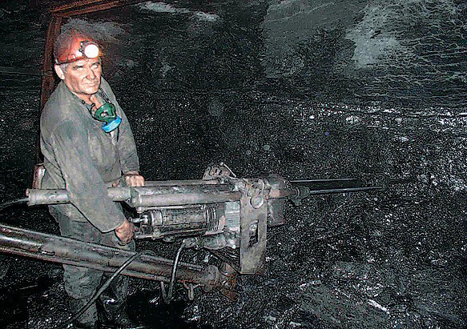
Добування кам’яного вугілля
Відкритий видобуток
Спосіб видобутку вугілля залежить від глибини його залягання. Розробка ведеться відкритим способом, якщо глибина залягання вугільного пласта не перевищує 100 метрів. Не рідкісні і такі випадки, коли при все більшому поглибленні вугільного кар'єру, далі вигідно вести розробку вугільного родовища підземним способом.

Slide 8
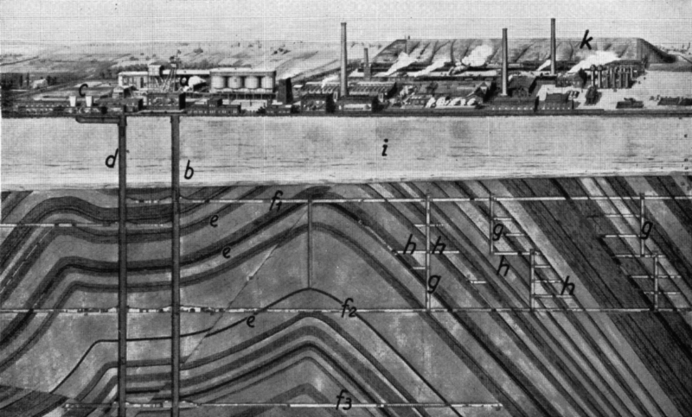
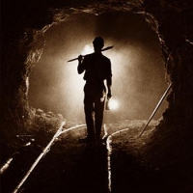
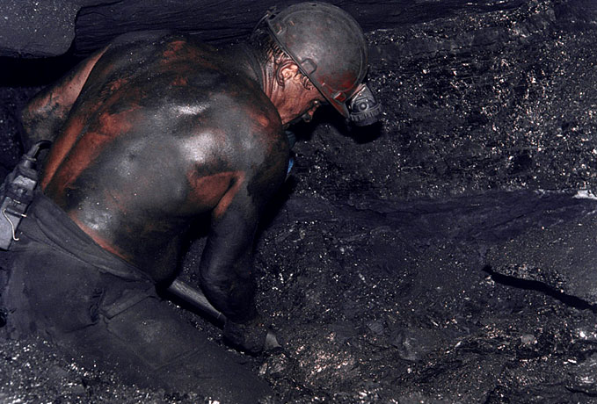
Підземний видобуток
Для добування вугілля з великих глибин використовуються шахти.
Супутні копалини
У вугленосних відкладеннях, разом з вугіллям, містяться багато видів георесурсів, які мають споживчу значущість. До них відносяться породи як сировина для будіндустрії, підземні води, метан вугільних пластів, рідкісні і розсіяні елементи, зокрема дорогоцінні метали і їх сполуки. Наприклад, деяке вугілля збагачене германієм.

Slide 9
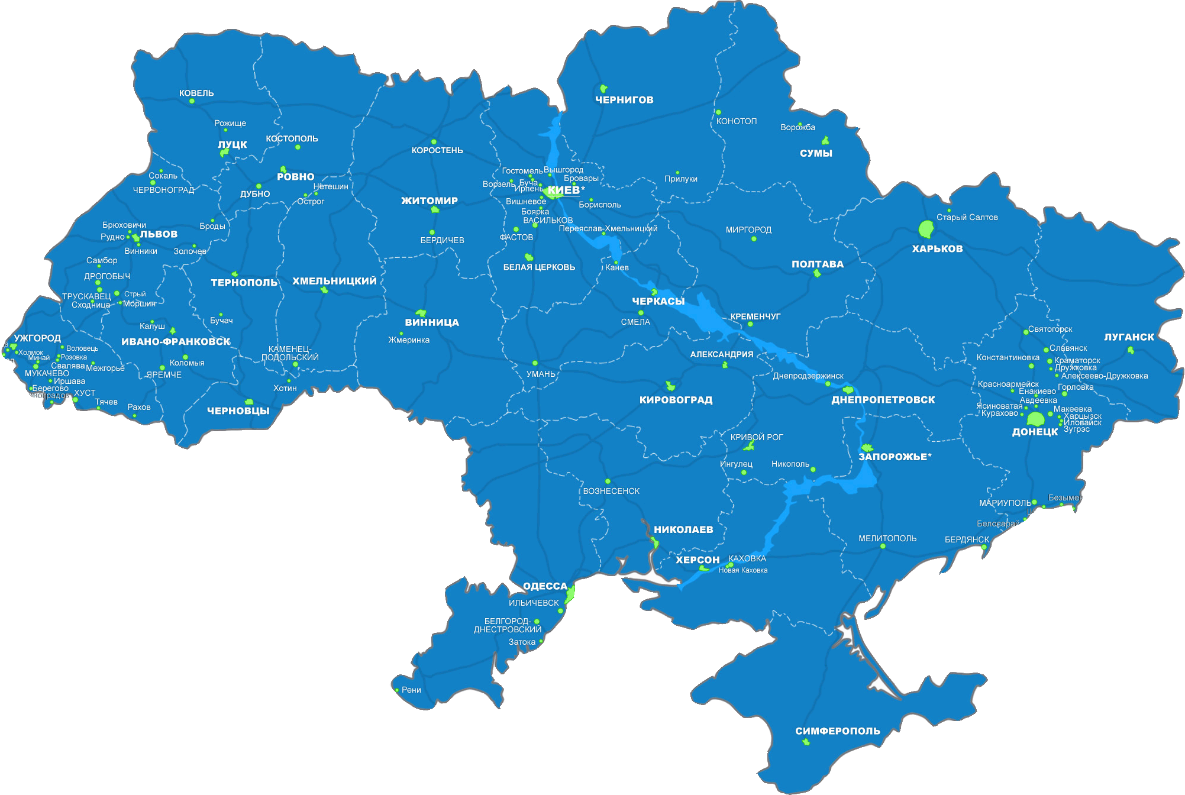
Запаси кам’яного вугілля в Україні
В Україні найбільші запаси кам’яного вугілля розвідані в Донецькому та Львівському кам’яновугільних басейнах. Поклади вугілля в одних місцях виходять на поверхню, в інших – залягають на глибині до 2500 метрів і більше, мають товщину від кількох сантиметрів до декількох десятків сотень метрів.
Донецький вугільний басейн
Площа близько 60 тис км2
78% кам’яного вугілля
Запаси вугілля 57,5 млрд. т.
Львівсько-волинський вугільний басейн
Площа близько 10тис км2
Запаси вугілля перевищують 970 млн. т.

Slide 10
Наша держава – одна з найбагатших країн світу за розвіданими запасами кам’яного вугілля і входить у десятку найбільших світових його експортерів.

Slide 11
Процес переробки кам’яного вугілля
Коксування
Існує кілька способів переробки цієї корисно копалини, сере яких основним є коксування.
Коксування – термічна переробка вугілля, що полягає в його нагрівання без доступу повітря до 900-1100 С і витримуванні при цій температурі до 20 год, унаслідок чого вугілля розкладається з утворенням твердого коксу і летких органічних сполук і неорганічних речовин.
Це складний перервний процес, що потребує спеціальних апаратів – коксових печей і великих затрат теплової енергії.

Slide 12
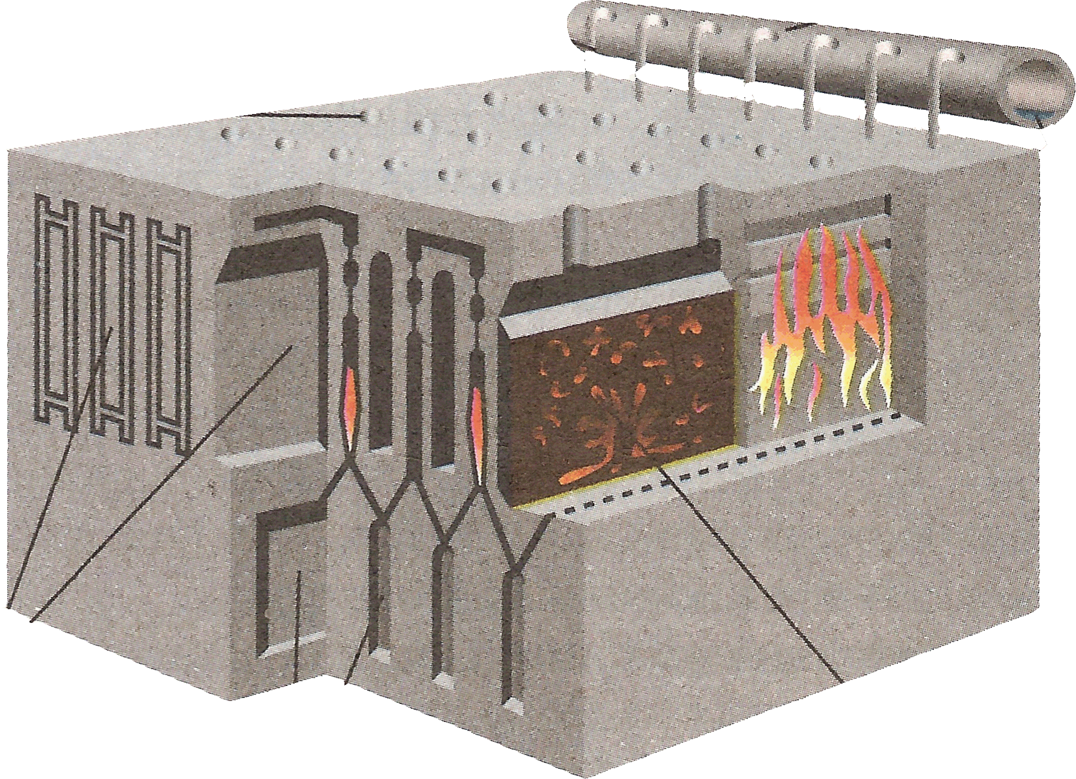
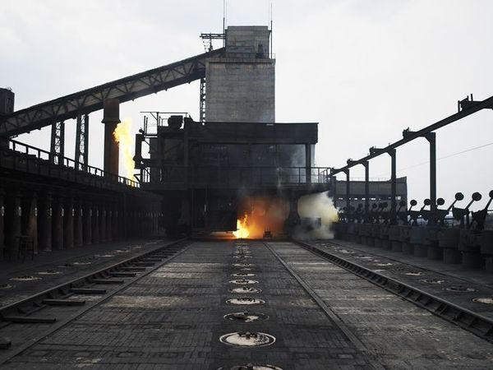
Основним апаратом, у якому здійснюють коксування вугілля, є коксова піч. Вона складається з вузьких камер коксування завширшки 0,5м, завдовжки 4-7 м, куди одноразово завантажують майже 10 тис. кг подрібненого кам’яного вугілля. Для забезпечення належного перебігу процесу коксування 60-70 печей об’єднують в одну коксову батарею, у якій між печами розташовують опалювальні простінки. Необхідну для коксування теплову енергію одержують, спалюючи прироний чи коксовий газ.
Газозбірник
Засипні отвори
Продукти конденсації
Камери коксування
Регенератори для нагрівання газу й повітря
Кам’яне вугілля

Slide 13
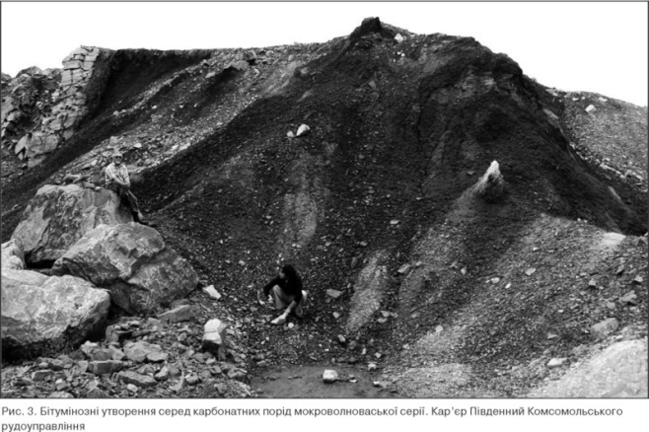
Гідрування
- Каталітичний процес обробки твердого палива воднем при температурі майже 500 С. Продукти гідрування – це переважно суміш летких вуглеводнів, за складом аналогічних летким нафтопродуктам, що утворюють фракцію бензину. Тому цей процес вважають одним із перспективних способів добування синтетичнго бензину.
Газифікація
— високотемпературний процес взаємодії вуглецю вугільного палива з окисниками, який здійснюється з метою одержання суміші горючих газів (Н₂, СО, СН₄).

Slide 14
Продукти переробки кам’яного вугілля
Кам’яне вугілля
Гідрування вугілля
H2
Газифікація вугілля
кокс
Коксуваня вугілля
Синтез-газ
Рідкі продукти гідрування
Амоніак, метанол, рідкі вуглеводні
Надсмольна вода, кам’яновугільна смола, кокс, коксовий газ (H2, CH4, CO, N2, C2H4,
CO2, C6H6, NH3, H2S

